Slide 1
wemwgjøvwni ivngvwbi ivwng

Slide 7
অনলাইন শপিং

Slide 8
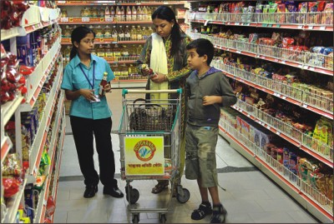

Slide 9
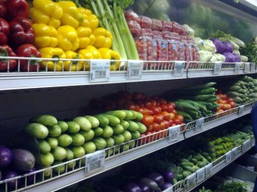

Slide 11
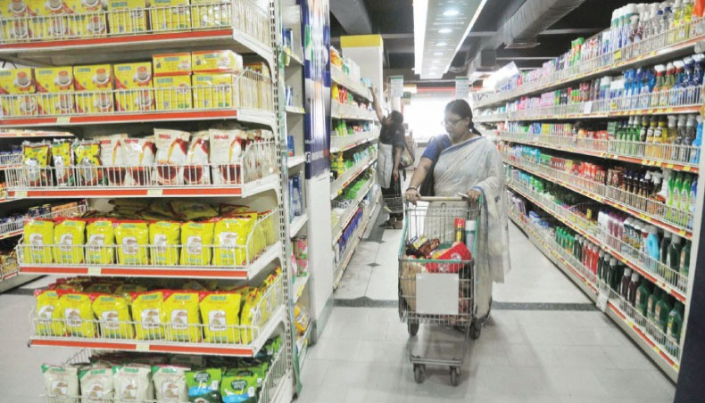

Slide 13
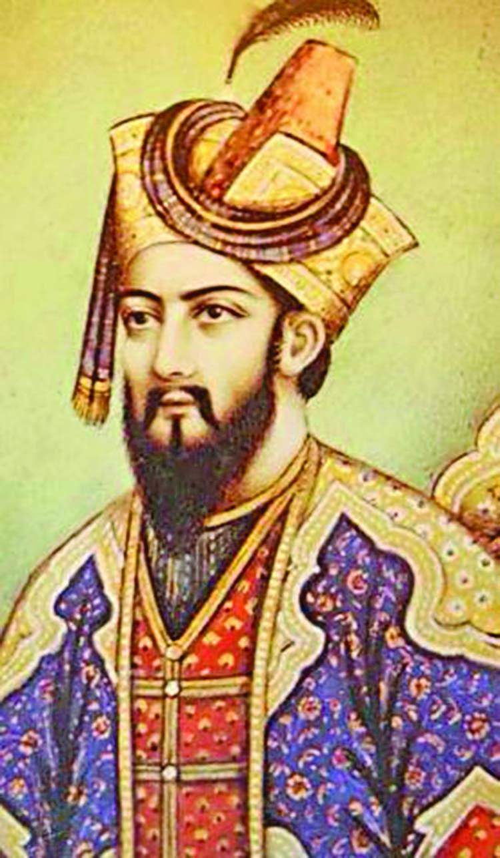
সুলতান আলাউদ্দিন খলজির মূল্য নিয়ন্ত্রণ ব্যবস্থা
ও এর ফলাফল
Price Control System of Alauddin Khalji
& its Results

Slide 14
সুলতান আলাউদ্দিন খলজির মূল্য নিয়ন্ত্রণ ব্যবস্থা
প্রবর্তনের কারণ
Cause of
Price Control System of Alauddin Khalji

Slide 15
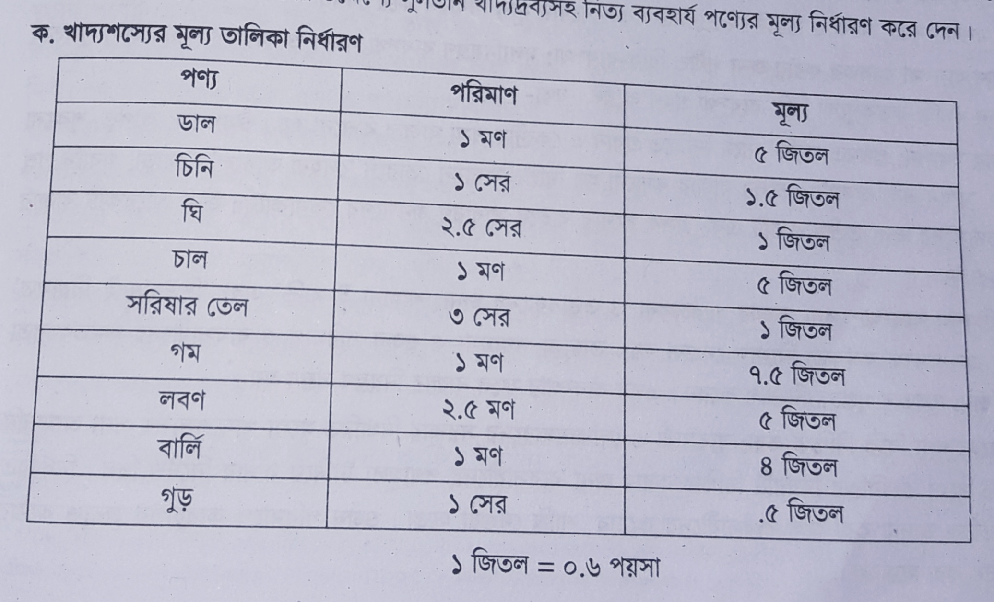
খাদ্যশস্যের মূল্য তালিকা নির্ধারণ

Slide 16
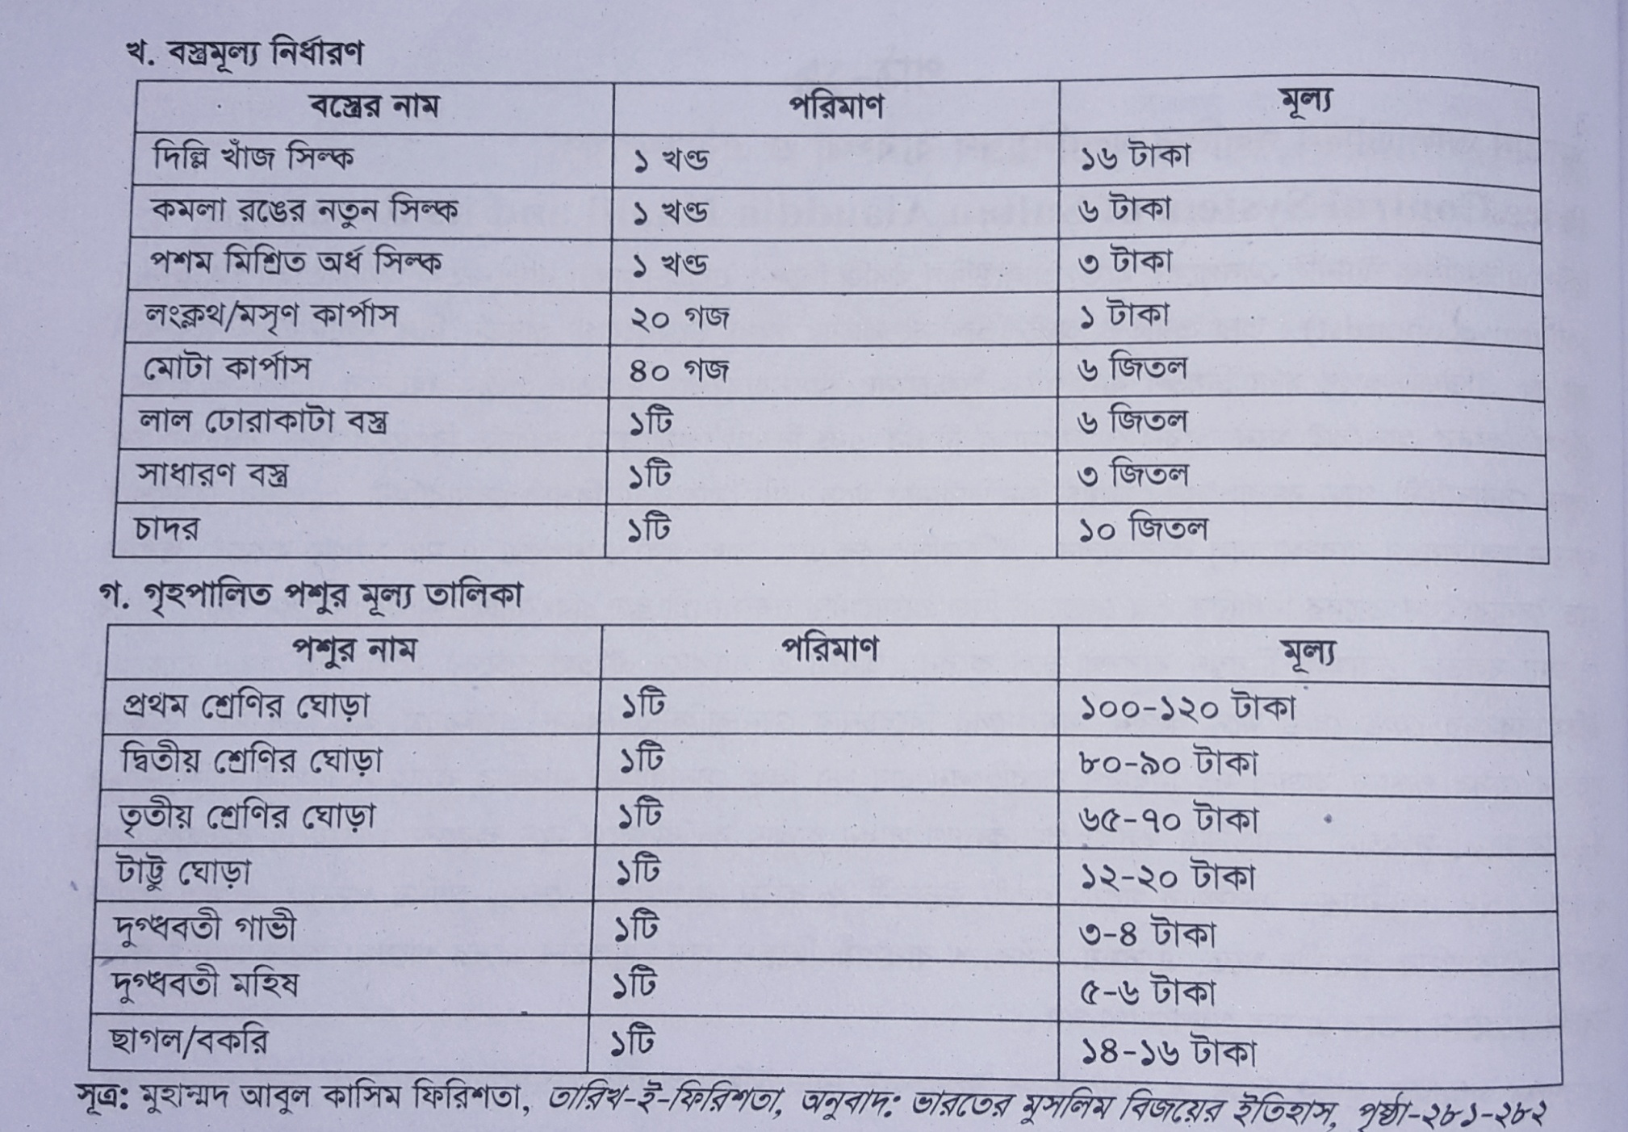
অন্যান্য দ্রব্যের মূল্য নির্ধারণ

Slide 17
সুলতান আলাউদ্দিন খলজির মূল্য
নিয়ন্ত্রণ ব্যবস্থা
কার্যকর করার জন্য গৃহীত বিধি-ব্যবস্থা

Slide 18
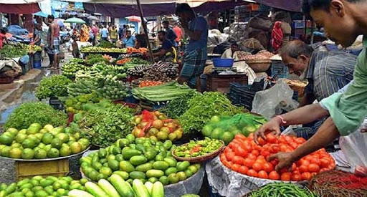
পন্য বাজার স্থাপন

Slide 19
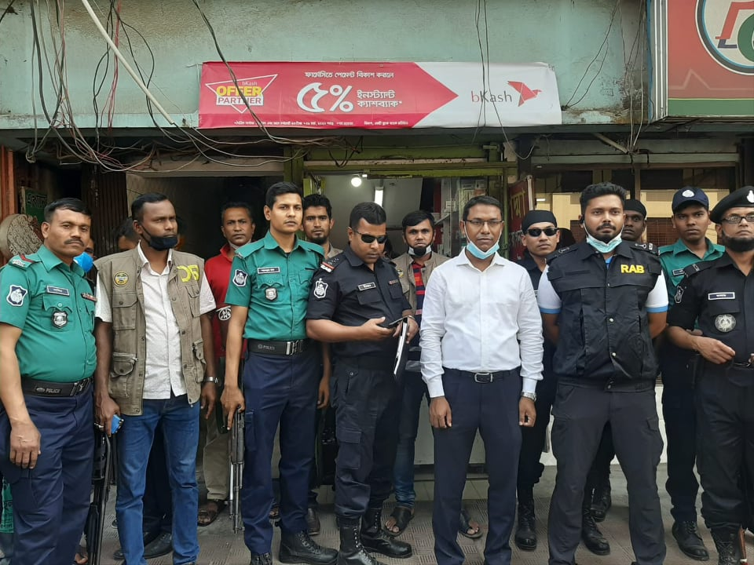
বাজার পরিদর্শন ব্যবস্থা

Slide 20
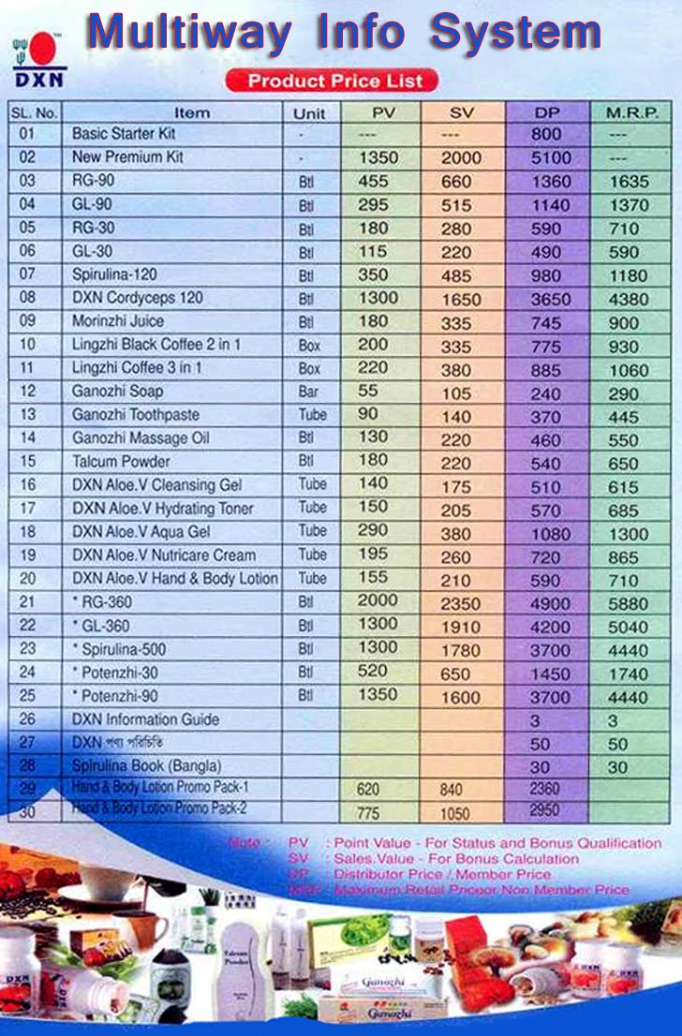
নির্ধারিত মুল্যে পন্য বিক্রী নিশ্চিত করা

Slide 21
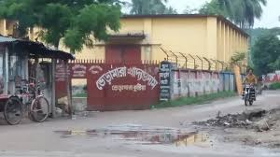
সরবরাহ ব্যবস্থা নিশ্চিতকরণ

Slide 22
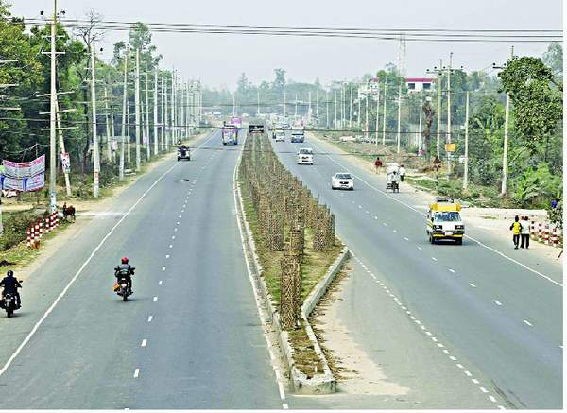
সরবরাহ ব্যবস্থা নিশ্চিতকরণ

Slide 23
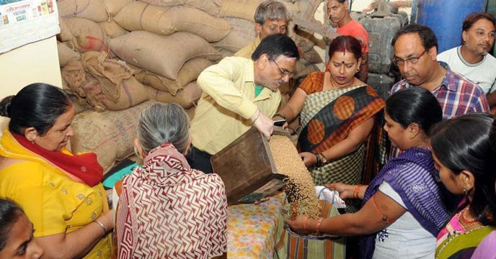
রেশনিং ব্যবস্থার প্রবর্তণ

Slide 24
সুলতান আলাউদ্দিন খলজির মূল্য নিয়ন্ত্রণ ব্যবস্থার ফলাফল

Slide 25
BbkvAvjøvn! Avevi †`Lv n‡e|
mevB fv‡jv †_‡Kv

Slide 26
Avjøvn nv‡dR

